Slide 1
Топографічна карта

Slide 2
Особливості топографічної карти
Топографічними вважаються карти, складені в масштабі від 1:200 000 до 1:10 000
Особливості:
Великомасштабні: від 1:200 000 до 1:10 000
Загальногеографічні: максимально можлива повнота та точність зображення
Спотворення фактично відсутні: масштаб скрізь однаковий
Елементи карт: потрійна рамка (градусна, мінутна, секундна), прямокутна сітка

Slide 3
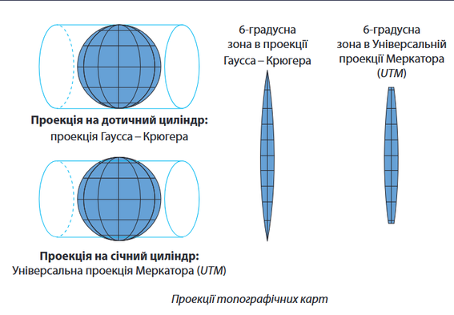
Проекції топографічних карт
Для складання топографічних карт використовують дві близькі за побудовою поперечні циліндричні рівнокутні проекції
В Україні топогра-фічні карти скла-даються в єдиній поперечній цилінд-ричній рівнокутній проекції Гаусса–Крюгера.

Slide 4
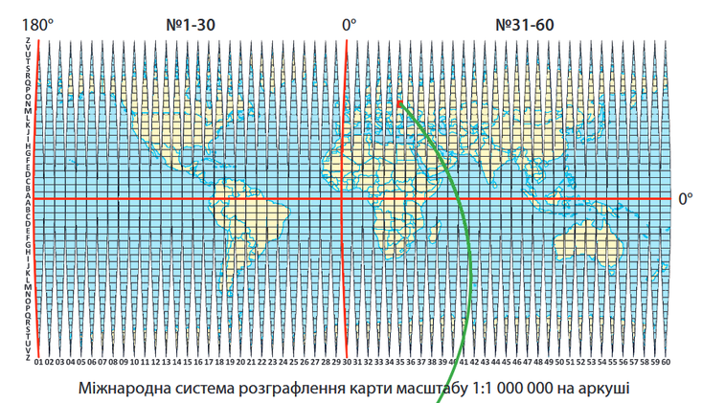
Розграфлення топографічних карт
Карта світу. Масштаб 1:1000000.
Земля - 60 колон по 6° д. від 180° д. на схід.
Західна півкуля - №№ 1-30
Східна - №№ 31–60
2. Колони ділять на пояси по 4°ш.. від екватора в бік полюсів від А до Z.
Для позначення Північної півкулі перед літерою поясу ставлять літеру N(північ), південної – S (південь). Наприклад, NN, або SN.

Slide 5
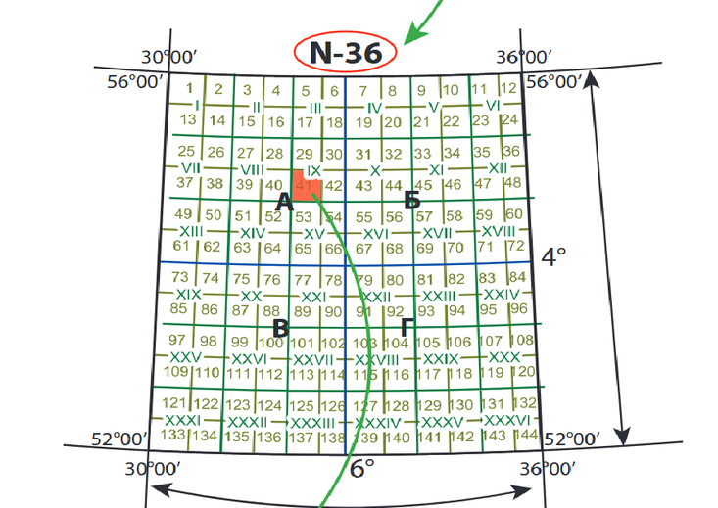
Розграфлення топографічних карт
3. Листи карт – трапеції: 6° д. х 4° ш.
Масштаб 1: 1000 000
Ділять на 144 листи масштабу 1: 100000
Номенклатура листа: N - 34

Slide 6
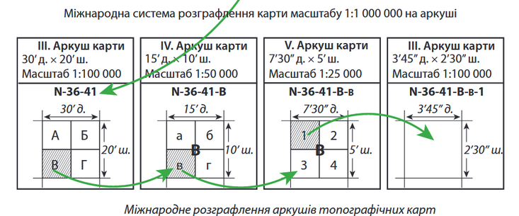
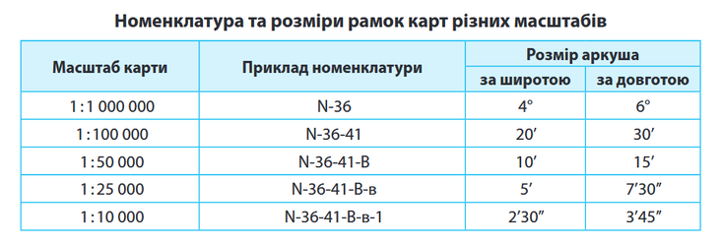

Slide 7
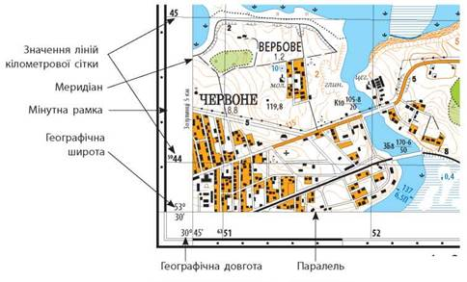
Елементи топографічної карти
Внутрішня рамка: дві паралелі (верхня й нижня лінії) та два меридіани (ліва й права лінії). У кутах рамки підписують їх градусну міру. Наприклад: паралель 54°40’ пн. ш., меридіан 18°07’30’’сх. д. Також подано виходи по рамці ліній градусної сітки через 1’.
мінутна рамка показує відрізками чорного та білого кольорів, по 1 мінуті (1′)
Біля зовнішньої рамки точками показаний поділ на секунди. по10’’.

Slide 8
Прямокутна (кілометрова) сітка
Горизонтальні лінії проведені паралельно екватору через 1 км., числа біля них означають відстань у кілометрах від екватора. (приклад, число 6065 на нижній горизонтальній лінії кілометрової сітки означає, що відстань від екватора до цієї лінії становить 6065 км.
Вертикальні лінії проводять паралельно осьовому меридіану геодезичних зон (поділених на 6° д.), які нумерують від нульового меридіана. Щоб число не було відємним, початок відліку від осьового меридіана позначили не 0 км, а 500 км.
Перша цифра (наприклад «4») показує, що місцевість лежить у 4-й геодезичній зоні.
Три останні цифри («314») – кількість кілометрів відносно осьового меридіана. Оскільки йому надано число 500 км, то місцевість розташована на захід від нього на 186 км (500 км – 314 км = 186 км).

Slide 9
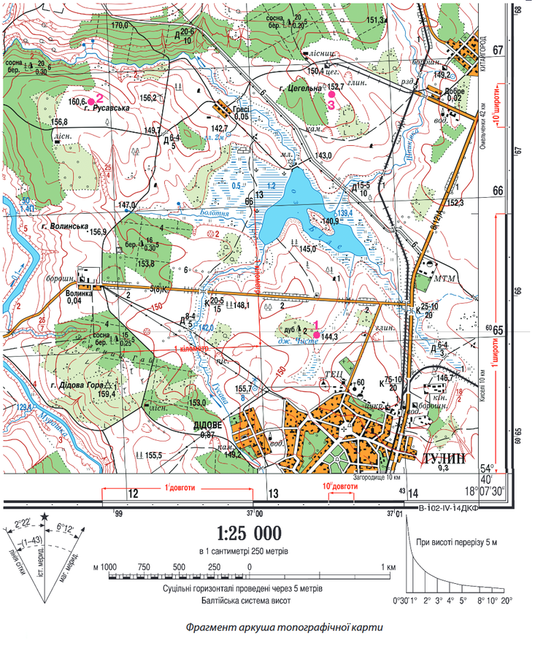

Slide 10
Географічні координати

Slide 11
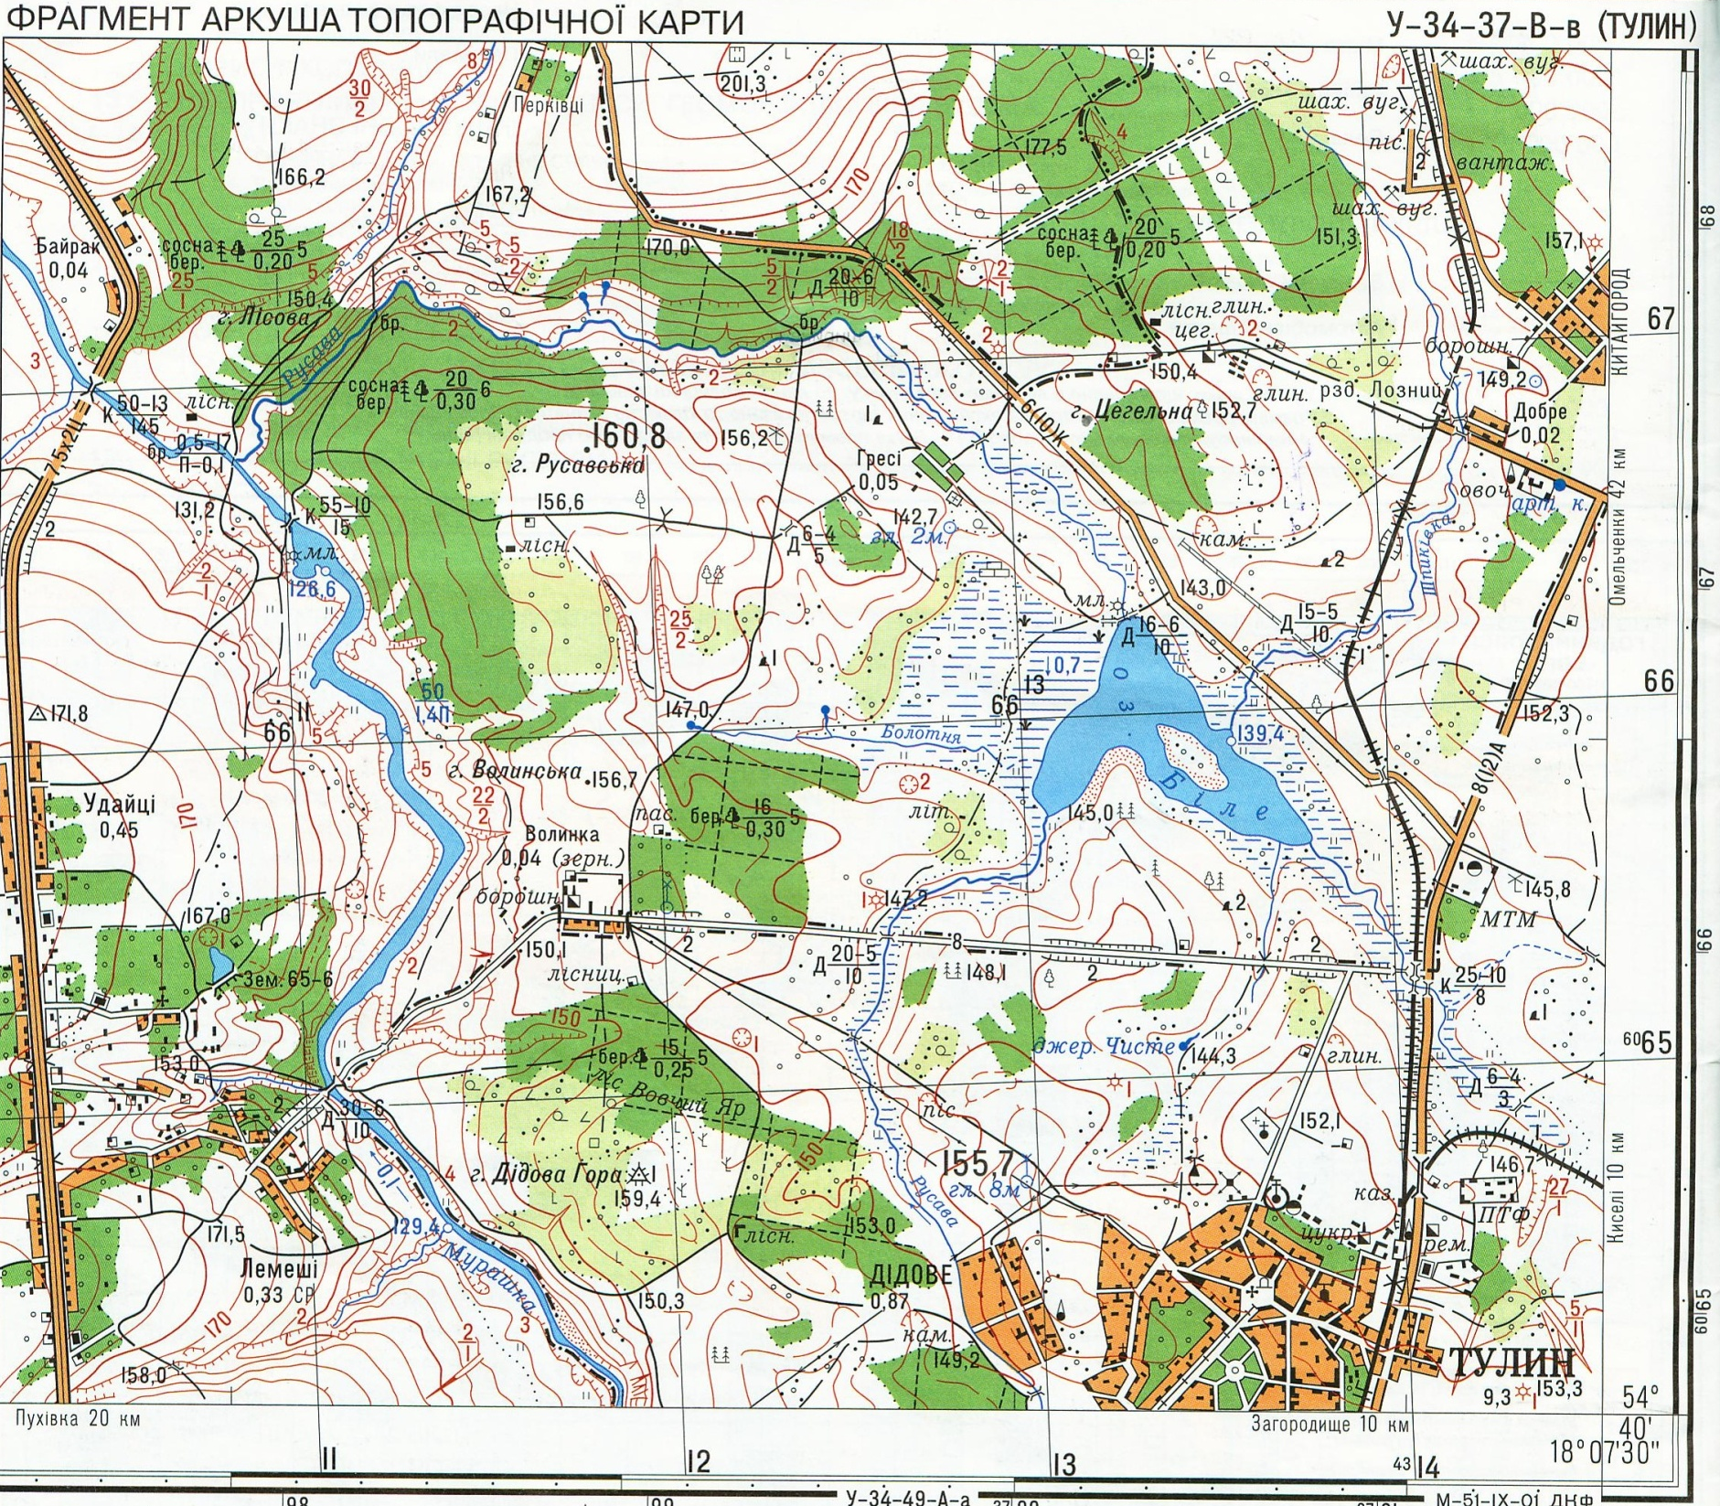
54º42'
г. Дідова Гора
54º40' 20'' пн.ш.
18º05' 03'' сх.д.
·
60''
джер. Чисте
54º40' 32'' пн.ш.
18º06' 24'' сх.д.
·
50''
·
40''
·
30''
54º41' 26'' пн.ш.
·
20''
10''
54º41'
г. Русавська
54º41' 26'' пн.ш.
18º04' 55'' сх.д.
60''
·
50''
·
40''
·
54º40' 32'' пн.ш.
30''
·
54º40' 20'' пн.ш.
20''
·
18º04'
18º05'
18º06'
10''
18º07'
54º40'
·
·
·
18º04' 55'' сх.д.
18º05' 03'' сх.д.
18º06' 24'' сх.д.
18º07'30''
·
10''
·
·
·
·
20''
30''
50''
·
·
·
·
·
·
·
·
·
·
·
·
40''
60 ''

Slide 12
54º40' 20'' пн.ш.
18º06' 02'' сх.д.
Криниця з вітряком
54º41' 17'' пн.ш.
18º04' 41'' сх.д.
Будинок лісника
54º41' 27'' пн.ш.
18º05' 21'' сх.д.
Вітряк
54º42'
·
60''
·
50''
·
40''
54º41' 27'' пн.ш.
·
30''
54º41' 17'' пн.ш.
·
20''
10''
54º41'
·
60''
50''
·
40''
·
30''
·
54º40' 20'' пн.ш.
.
20''
·
18º04'
18º05'
18º06'
10''
18º07'
54º40'
·
18º04' 41'' сх.д.
18º05' 21'' сх.д.
18º07'30''
·
·
·
10''
·
·
·
·
18º06' 02'' сх.д.
20''
30''
50''
·
·
·
·
·
·
·
·
·
·
·
·
40''
60 ''

Slide 13
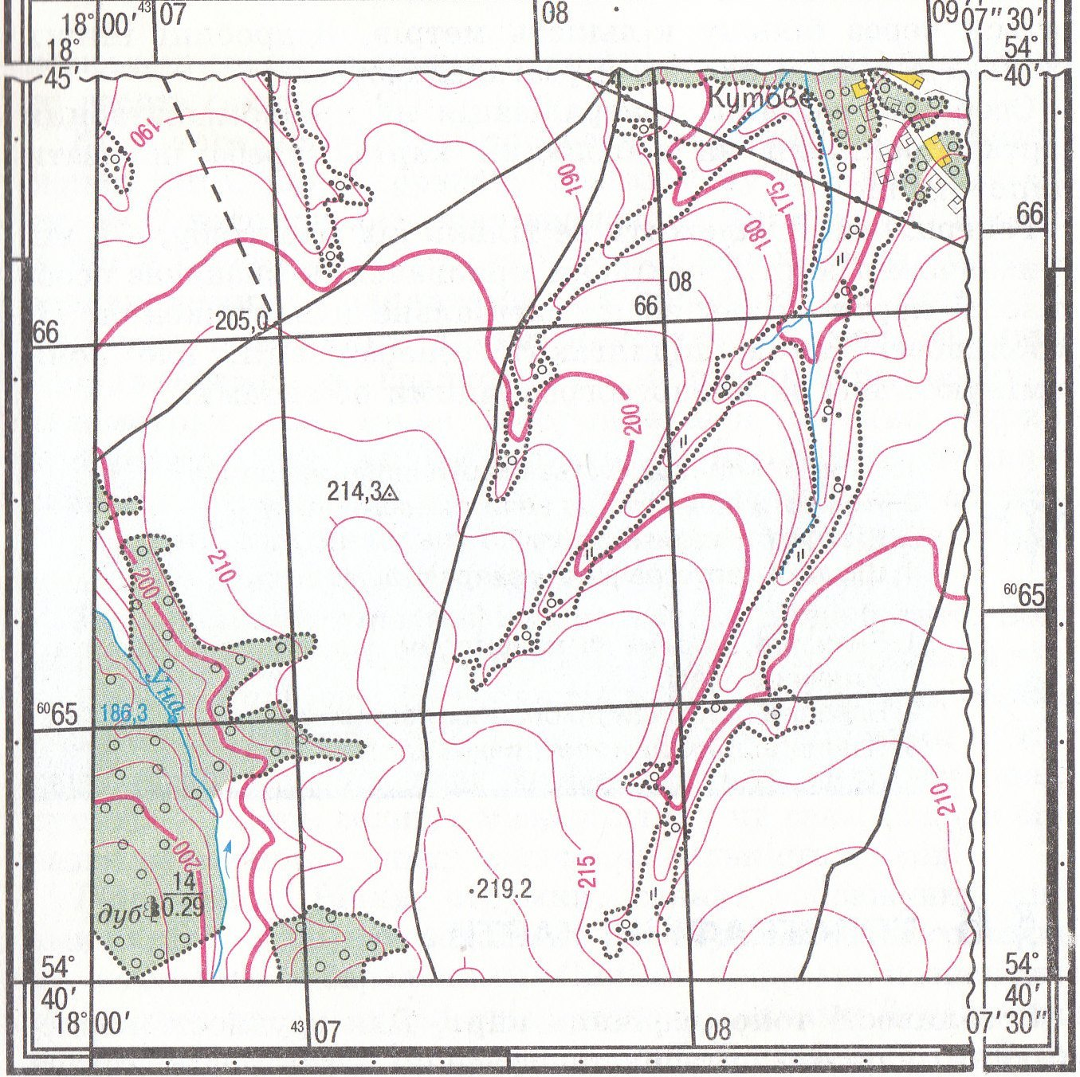
Відмітка 214,3 має координати:
54°40‘40“ пн.ш.
18°00‘43“ сх.д.

Slide 14
Прямокутні координати

Slide 15
Прямокутні координати
За лініями прямокутної (кілометрової) сітки, що їх проведено на топографічній карті через 1 км, визначають прямокутні координати точок Х та У.
Координата Х визначається за горизонтальними лініями кілометрової сітки й показує відстань у метрах будь-якої точки від екватора.
Координату У визначають за вертикальними лініями кілометрової сітки. Вона показує відстань у метрах від осьового меридіана певної геодезичної зони.
Прямокутні координати записують семизначними числами.

Slide 16
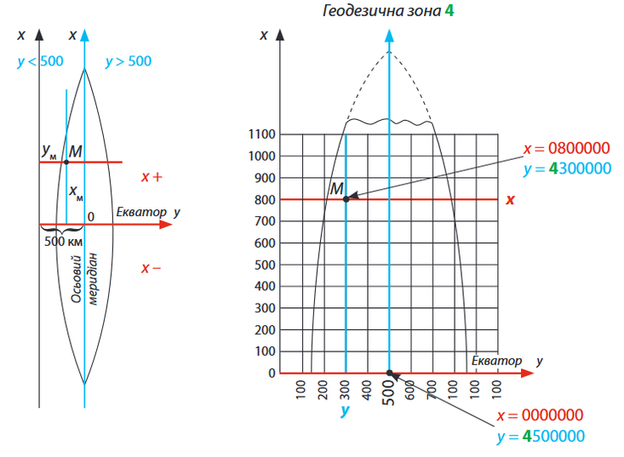
Координата Х у Північній півкулі завжди є додатним числом, у Південній півкулі – від’ємним.
Координата У – завжди додатне число. Щоб число не було від’ємним, навмисно початок відліку від осьового меридіана геодезичної зони позначили не в 0 км, а в 500 км.
Максимальна відстань від осьового меридіана до країв зони – на екваторі й становить близько 333км. Що далі до полюсів, то зона вужчає через кулястість Землі.

Slide 17
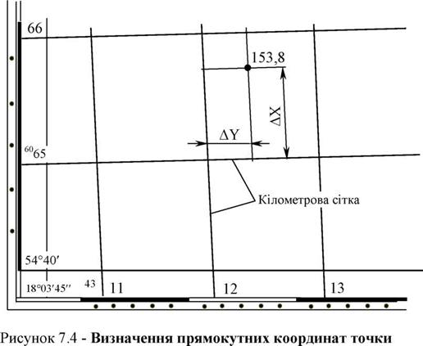
Порядок дій для обчислення прямокутних координат об'єкта
знаходимо квадрат, у якому він розташований;
визначаємо в рамці карти значення, що відповідають південній (нижній) та західній (лівій) лініям квадрата, та записуємо кількість кілометрів у вигляді цілого числа;
опускаємо перпендикуляри ΔΧ та ΔΥ на південну та західну лінії кілометрової сітки;
циркулем або лінійкою вимірюємо відрізки та, користуючись масштабом, обчислюємо значення в метрах;
дописуємо до цілих значень кілометрів значення ΔΧ та ΔΥ.
Слід пам'ятати, що координати X та Y усіх пунктів території України виражені семизначними числами.

Slide 18
Визначимо прямокутні координати точки Дідова Гора.
Першою визначимо координату Х. Найближча горизонтальна лінія кілометрової сітки до точки має підпис 6065, що означає, що до цієї лінії від екватора – 6 065 км, або 6 065 000 м.
За допомогою лінійки визначимо, що Дідова Гора розташована на карті на 1 см південніше за цю лінію. У масштабі 1:25 000 це відповідає відстані на місцевості 250 м.
Оскільки на південь відстань до екватора скорочується, 250 м треба відняти від значення 6 065 000, тобто 6 065 000 м – 250 м = 6 064 750 м.
Таким чином, Х = 6 064 750.
Аналогічно за вертикальними лініями кілометрової сітки визначимо координату У. Як видно, Дідова Гора розташована між вертикальними лініями з координатами У (у метрах) 4 311 000 та 4 312 000, але ближче до другої, не досягаючи її на 4 мм.
У масштабі карти це відповідає на місцевості відстані в 100 м. Отже, 4 312 000 м – 100 м = 4 311 900 м.
Тобто координата У = 4 311 900.
Таким чином, ми визначили прямокутні координати точки Дідова Гора: Х = 6 064 750; У = 4 311 900.

Slide 19
Координата Х означає, що точка Дідова Гора розташована на відстані 6 064 750 м на північ від екватора.
Перша цифра координати У «4» означає, що точка лежить у 4-й геодезичній зоні.
Осьовий меридіан цієї зони має координату У = 4 500 000.
Тому решта цифр означає, що Дідова Гора розміщена західніше від осьового меридіана 4-тої зони на 188 100 м (4 500 000 м – 4 311 900 м = 188 100 м).

Slide 20
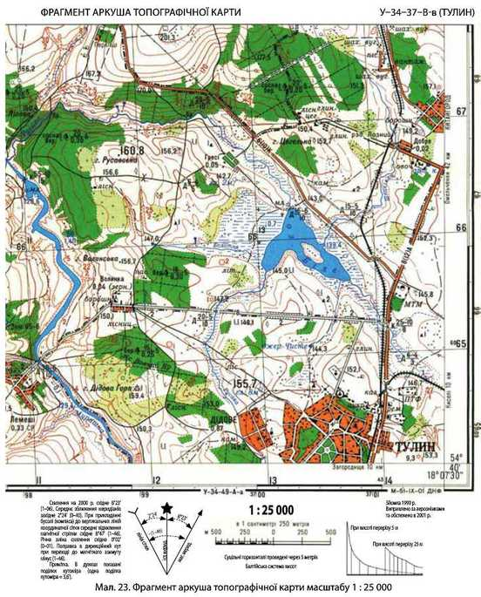

Slide 21
№ | Об’єкт | Географічні координати |  | Прямокутні координати
 |  | φ | λ | Х | У
1. | Г. Волинська, 156,9 м
2. | Уріз води 129,4 м, річки Мурашка
3. | Найпівнічніший міст через річку Русава
4. | Вітряк на сході Русавської гори 156.2м
5. | Джерело, з якого витікає річка Болотня (147,0 м)

Slide 22
Використовуючи фрагмент топографічної карти , визначте, які об’єкти розташовані за наведеними географічними координатами. Запишіть прямокутні координати цих об’єктів
№ | Географічні координати | Об´єкт | Прямокутні координати
 | φ = 54°41‘ 43" пн. ш., λ = 18°06‘ 12" сх. д.
 | φ = 54°41' 20" пн. ш., λ = 18°06' 28" сх.д.
 | φ = 54°40' 45" пн. ш., λ = 18°04' 51" сх. д.
 | φ = 54°41' 19" пн. ш., λ = 18°05' 50" сх.д.

Slide 23
Основні умовні позначення топографічних карт
Умовні позначення планів і великомасштабних карт називаються топографічними знаками.

Slide 24
Топографічні знаки
Розрізняють топографічні знаки:
масштабні,
напівмасштабні
позамасштабні

Slide 25
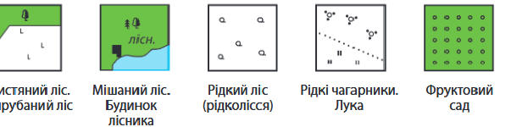
Масштабні топографічні умовні знаки
Показують об’єкти, справжні розміри яких можливо передати в масштабі карти або плану (озеро, ліс, фруктовий сад)

Slide 26
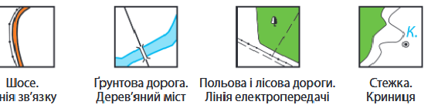
Лінійні знаки
Напівмасштабні, передають на карті об’єкти у вигляді ліній: річки, кордони, дороги. Їх довжина подається в масштабі, а ширина – поза масштабом

Slide 27
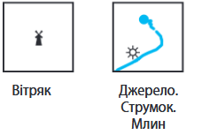
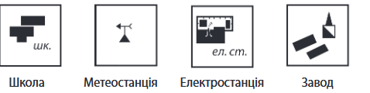
Позамасштабні знаки
позначають об’єкти, які є настільки малими за розмірами, що показати їх у масштабі даної карти або плану неможливо. Ці знаки мають форму геометричних фігур, символів, малюнків.

Slide 28
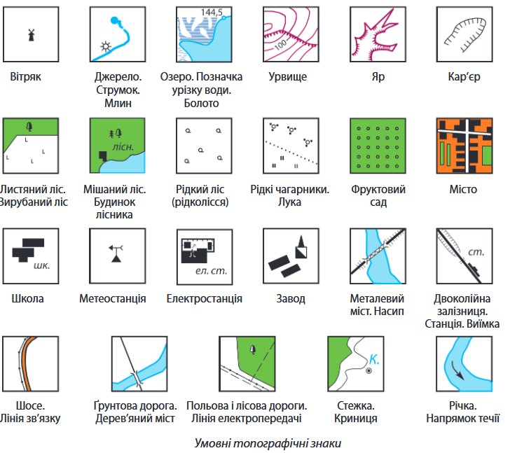

Slide 29
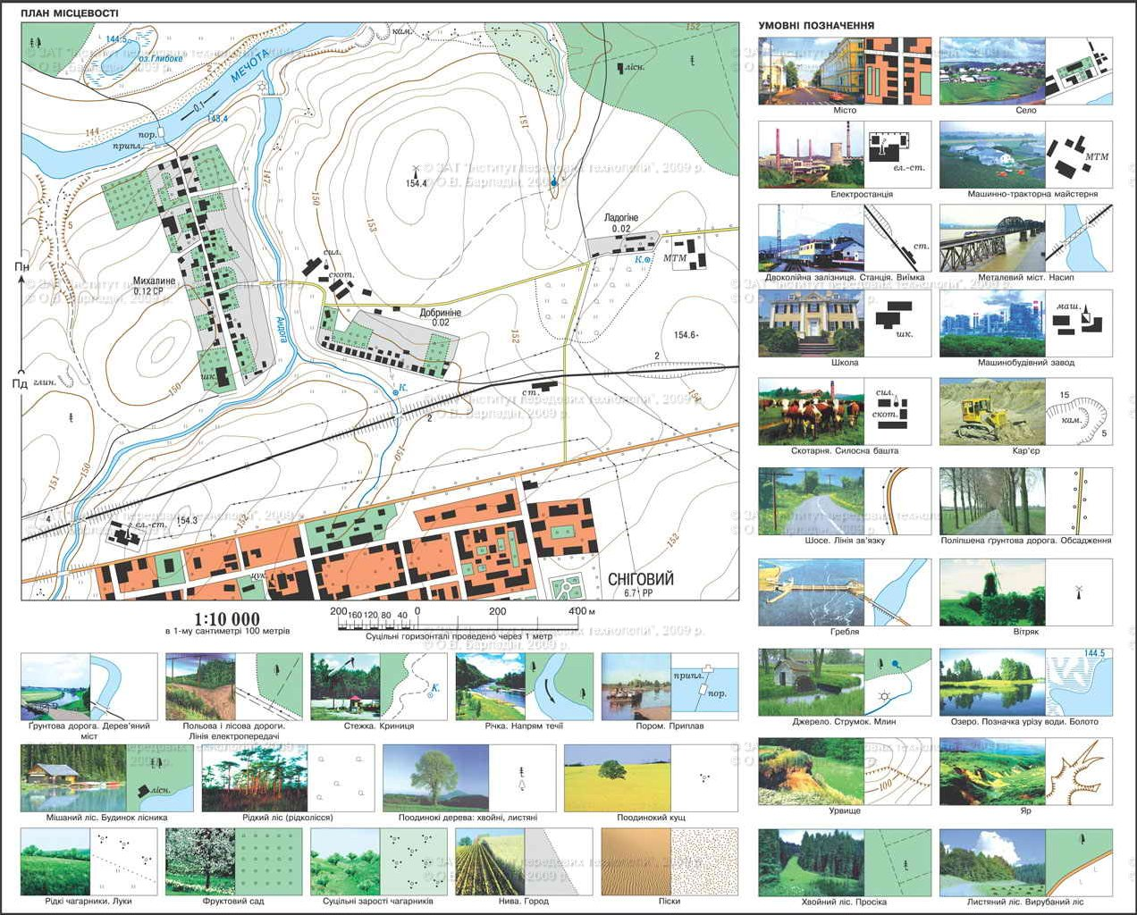

Slide 30



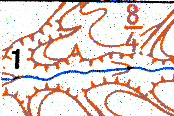


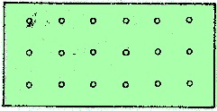
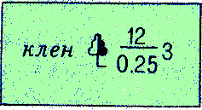
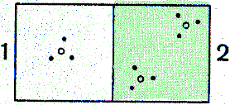
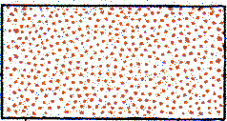
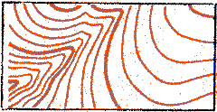
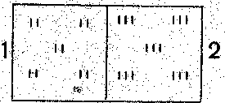

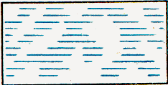
Що позначено на карті цим умовним знаком?
Хвойне дерево
Джерело
Шосе
Яр
Річка, струмок
Листяне дерево
Глиняний кар´єр
Листяний ліс, клен
Фруктовий сад
Чагарники
Піски
Горизонталі
Луки
Відмітки абсолютних висот
Болото

Slide 31
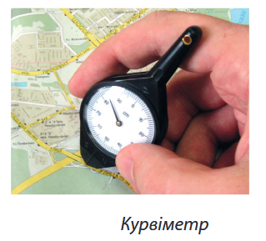
Вимірювання на топографічній карті за масштабом і кілометровою сіткою
Визначення відстаней по прямій лінії найзручніше зробити лінійкою, використовуючи числовий або іменований масштаб.
Для вимірювання довжини звивистих ліній (наприклад, річок, доріг) можна застосувти циркуль-вимірювач, установивши невеликий «крок» – сталу відстань між гол-ками. «Крокуючи» вздовж об’єкта, рахують кількість кроків, а потім, користуючись масштабом, визначають відстань.
Для точніших вимірювань кривих ліній є спеціальний прилад курвіметр
Для визначення площ використовують кілометрову сітку. Для цього підраховують кількість повних кілометрових квадратів у межах контуру, що вимірюється. Квадрати, заповнені частково площовим об’єктом, оцінюють на око.

Slide 32
Азимут
Азимут (з арабської – шлях, напрям) – кут між напрямом на північ та напрямом на даний предмет.
Пн.
Азимут відраховується з півночі за годинниковою стрілкою.
360º=
0º
135º
Пн.
315º
45º
270º
270º
Зх.
Сх.
90º
225º
135º
Азимут змінюється в межах від 0º до 360º.
Пд.
180º

Slide 33
Азимут
Азимут істинний – кут між напрямом на географічний північний полюс та напрямом на даний предмет.
Пн.
магнітний меридіан
N
N
Азимут магнітний – кут між напрямом на магнітний північний полюс та напрямом на даний предмет.
істинний меридіан
S
S
МС
Магнітне схилення (МС) – кут між істинним та магнітним меридіанами.
А_{м}=129º
А_{і}=135º
Магнітне схилення східне.
Магнітне схилення західне.
А_{і} = А_{м} + МС (східне)
N
N
N
N
А_{і} = А_{м} – МС (західне)
S
S
S
S

Slide 34
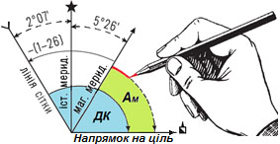
Дирекційний кут
Дирекційний кут (Д) - кут між північним напрямком вертикальної лінії кілометрової сітки та напрямком на об’єкт
Вимірюють за ходом годинникової стрілки від 0° до 360°. Щоб перейти від дирекційного кута до істинного азимута, треба врахувати
Зближення меридіанів (ЗМ) – кут між вертикальною лінією кілометрової сітки та істинним меридіаном.Аі = Д ± ЗМ.
Поправка напрямку (ПН) - кут між північним напрямком вертикальної лінії кілометрової сітки та магнітним меридіаном Вона може бути східною (її значення віднімають від значення дирекційного кута: Ам = Д – ПН східна) і західною (відповідні значення додають: Ам = Д + ПН західна).

Slide 35
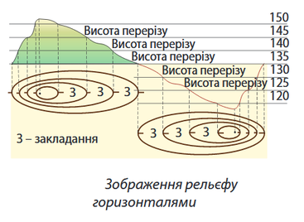
Зображення рельєфу на топографічній карті
Форми рельєфу на топографічній карті показують горизонталями (ізогіпсами) – умовними лініями, які з’єднують точки місцевості з однаковою висотою.
Висоти окремих точок позначають цифрами.
На картах України позна-чають абсолютну висоту точок – перевищення точки земної поверхні над рівнем Балтійського моря.
Суцільні горизонталі на топографічних картах і планах проводять через 1 м, 2,5 м, 5 м, 20 м або 40 м. Ці значення називають висотою закладання, або висотою перерізу. Що масштаб більший, то більше горизонталей наносять.

Slide 36
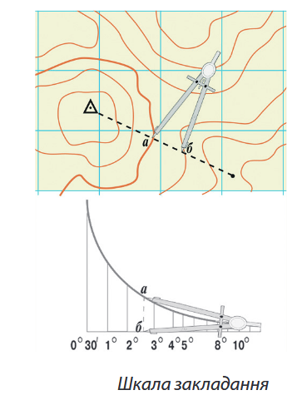
Зображення рельєфу на топографічній карті
Бергштрихи – короткі лінії, що показують вільним кінцем напрямок схилу. Якщо бергштрихи напрямлені всередину – це улоговина, якщо назовні – пагорб
Закладання – відстань між сусідніми горизонталями на карті
Що ближче розташовані горизонталі одна до одної, то стрімкіший схил, що далі – то схил більш пологий.

